Slide 1


Slide 2
Nos gustaría conocerlos un poco…
¿Quiénes están actualmente trabajando?
¿Quiénes están trabajando en Tecnología y que rol desarrollan en la compañía?
  Infraestructura?
  DevSecOps?
  Desarrollo?
  AI/ML?
¿Qué esperan aprender y llevarse de esta asignatura ?

Slide 3
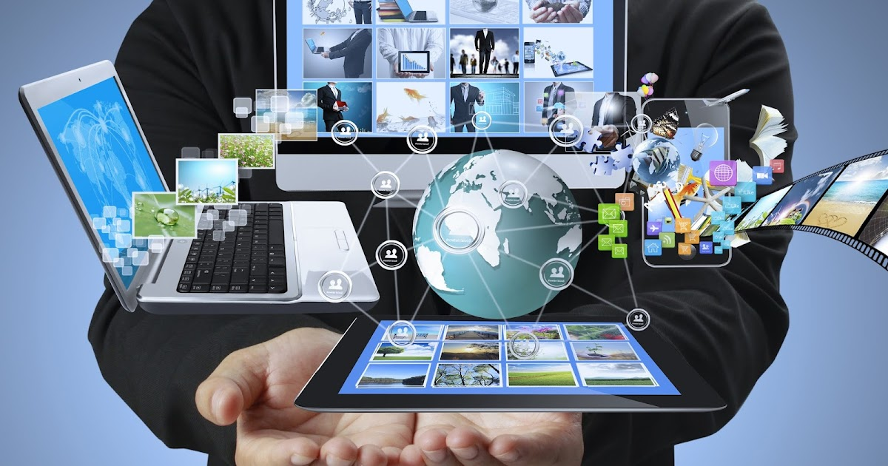
Tema 1: Tecnologías Digitales

Slide 4
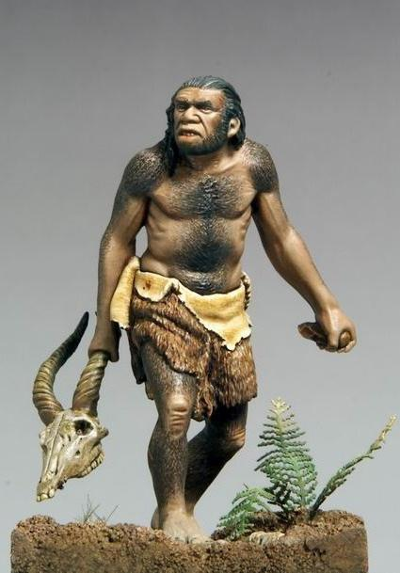
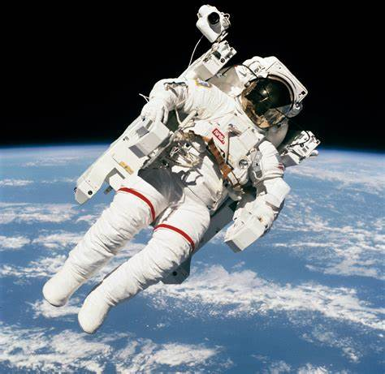

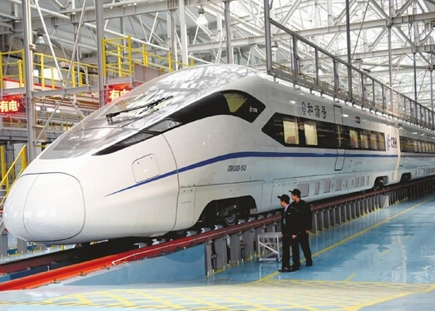
¿Qué es la Tecnología?
TECNOLOGÍA

Slide 5
Según Internet…
Las tecnologías sirven para resolver problemas, simplificar tareas, entretener, mejorar la comunicación, potenciar la productividad, facilitar el acceso a la información, fomentar la creatividad, aumentar la eficiencia energética, entre otros.
Las tecnologías digitales en particular han revolucionado diversos sectores, como la educación, la salud, el comercio, la industria y el entretenimiento, proporcionando nuevas formas de interacción y oportunidades de desarrollo.

Slide 6

Según ChatGPT…
La tecnología es el conjunto de conocimientos, herramientas y procesos que se aplican en la creación, uso y modificación de sistemas, objetos y servicios para resolver problemas o satisfacer necesidades humanas.

Slide 7
Según PEAPT (Plataforma Estatal de Asociaciones del Profesorado de Tecnología) …
La Tecnología se define como el conjunto de conocimientos y técnicas que, aplicados de forma lógica y ordenada, permiten al ser humano modificar su entorno material o virtual para satisfacer sus necesidades, esto es, un proceso combinado de pensamiento y acción con la finalidad de crear soluciones útiles.

Slide 8


Tecnología
Satisfacer necesidades
Ciencia
Conocimiento
Bienes
Productos
Servicios
Descubrir
Indagar
Crear
Desarrollar
Resolver problemas
Técnica
Herramientas
Solución

Slide 9
Tecnología
Herramientas
Un medio
Disrupción
Para procesar, analizar y almacenar información digitalizada.
Dispositivos. Computadoras, servidores, teléfonos móviles y tabletas.
Sistemas Digitales consolidados
Cloud Computing
Internet de las cosas (IoT)
Blockchain
Realidad Virtual y Aumentada, Metaverso. Computación cuántica
Impresión 3D
Robótica avanzada
Biología sintética
Energía renovable Nanotecnología
Para generar impacto social, político y económico en nuestras vidas.
Para comunicarnos, tomar decisiones, hacer negocios, entretenernos y emocionarnos.
Instagram, You Tube, Google, Spotify, Mercado Libre, Waze, ChatGPT, Netflix, WhatsApp, Siri, etc.
Aumentar la eficiencia.
Mejorar la calidad.
Incrementar la competitividad.
Mejorar la experiencia del usuario.
Fomentar la colaboración.
Para cambiar los modelos de negocio.
Para modificar nuestras tareas diarias.
Para cambiar el trabajo como lo conocemos.
Para transformar las industrias.
Para cambiar la forma en la que nos relacionamos socialmente.
Para modificar nuestro entorno físico y virtual.
+ Inteligencia

Slide 10
Ventajas y desventajas de las tecnologías
Principales ventajas de las tecnologías:
  Automatización: Permiten realizar tareas de forma más rápida y precisa, reduciendo la intervención humana.
  Acceso a la información: Facilitan el acceso a grandes cantidades de información y conocimiento en tiempo real.
  Comunicación: Mejoran la comunicación a distancia, permitiendo conectarse con personas de todo el mundo.
  Eficiencia y productividad: Optimizan procesos y aumentan la eficiencia, lo que conduce a una mayor productividad.
  Innovación: Proporcionan herramientas para la creación y desarrollo de nuevas soluciones y productos.
Sin embargo, también existen desventajas asociadas con las tecnologías, como:
  Dependencia: La dependencia excesiva de la tecnología puede llevar a la pérdida de habilidades manuales o sociales.
  Brecha digital: No todas las personas tienen acceso equitativo a las tecnologías, lo que puede generar una brecha entre diferentes grupos sociales.
  Privacidad y seguridad: El uso de tecnologías digitales puede plantear preocupaciones sobre la privacidad de los datos y la seguridad cibernética.
  Impacto ambiental: La producción y disposición de tecnologías pueden generar residuos y contribuir al cambio climático.
  Desempleo tecnológico: La automatización y la adopción de tecnologías emergentes como la IA pueden reemplazar ciertos puestos de trabajo, lo que puede tener implicaciones sociales y económicas.

Slide 11
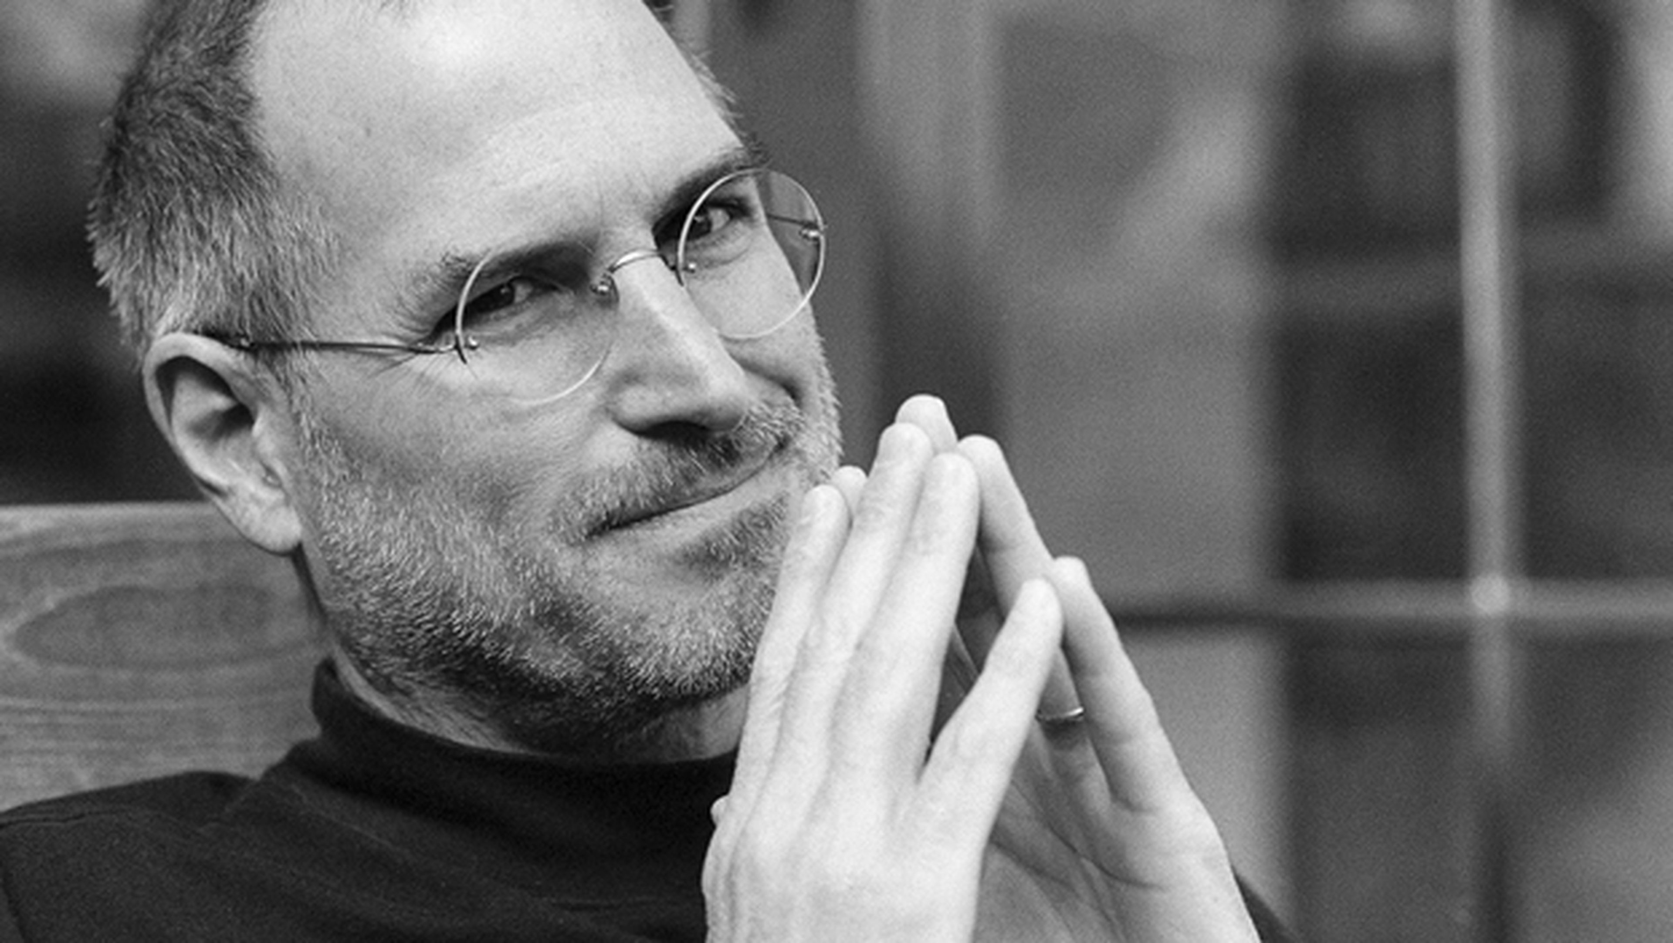
"La tecnología es simplemente una herramienta, que en manos equivocadas puede ser perjudicial, pero en las manos correctas puede ser transformadora".
"La tecnología se convierte en arte cuando desaparece. Cuando se vuelve tan intuitiva y fácil de usar que se convierte en una extensión natural de nosotros mismos".
Por Steve Jobs

Slide 12
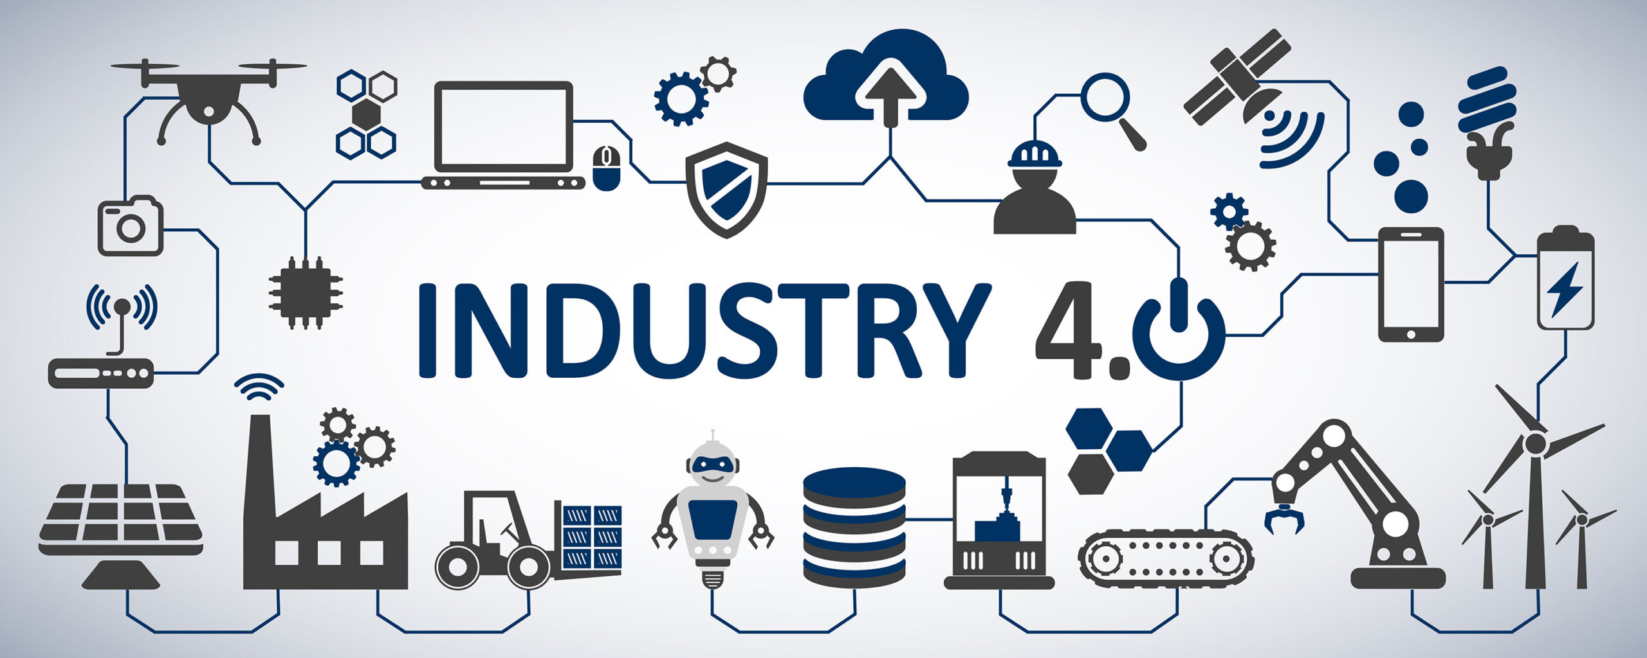
Evolución de las tecnologías

Slide 13
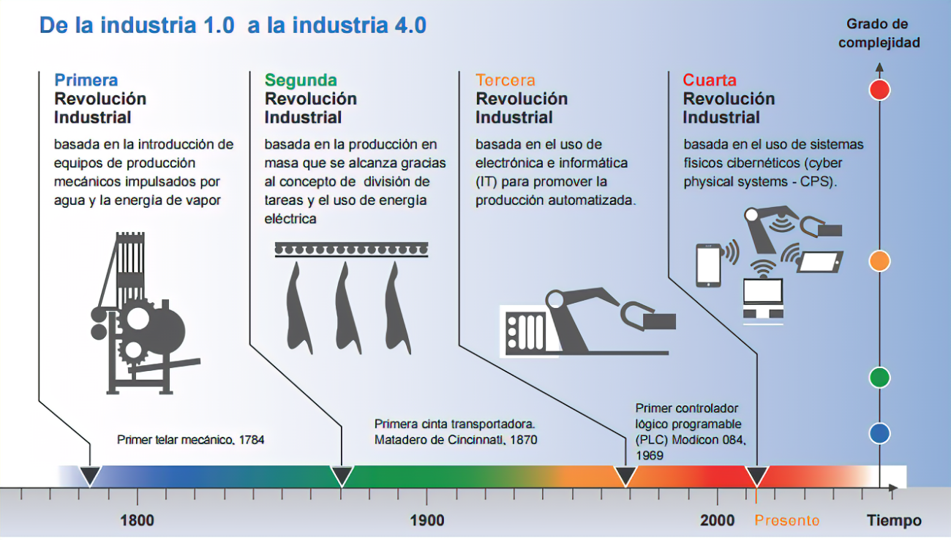

1760
1840
1914
1990
2023
33 años
13 | Sistemas Digitales.
80 años
74 años
55 años

Slide 14
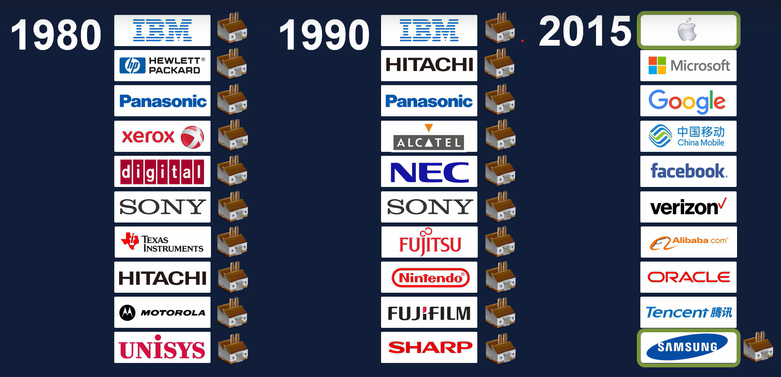

Velocidad de la Transformación Digital

Slide 15
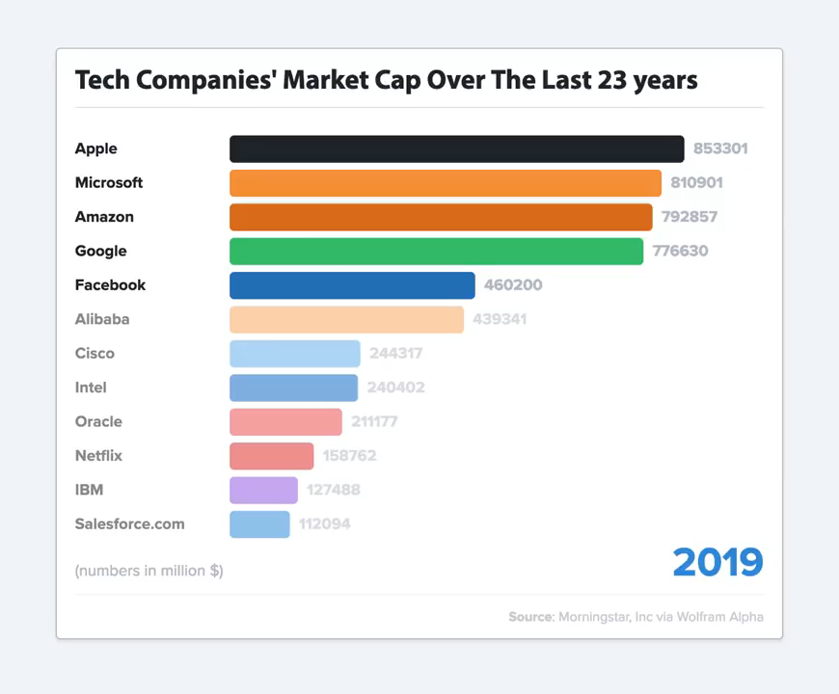

Slide 16
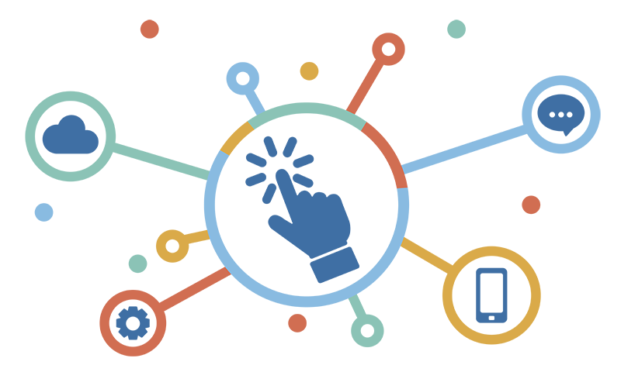
¿Cuáles son las Megatendencias?
Según Klaus Schwab en su libro “La cuarta revolución industrial”, expresa que existen tres impulsores que cambiarán la industria en los próximos años.
Son desarrollos y tecnologías que aprovechan el poder de la digitalización y las tecnologías de la información para impulsar la cuarta revolución industrial.
Estas tendencias se agrupan en tres grandes categorías:
Físicas, Digitales y Biológicas,
y están muy interrelacionadas entre sí.

Slide 17
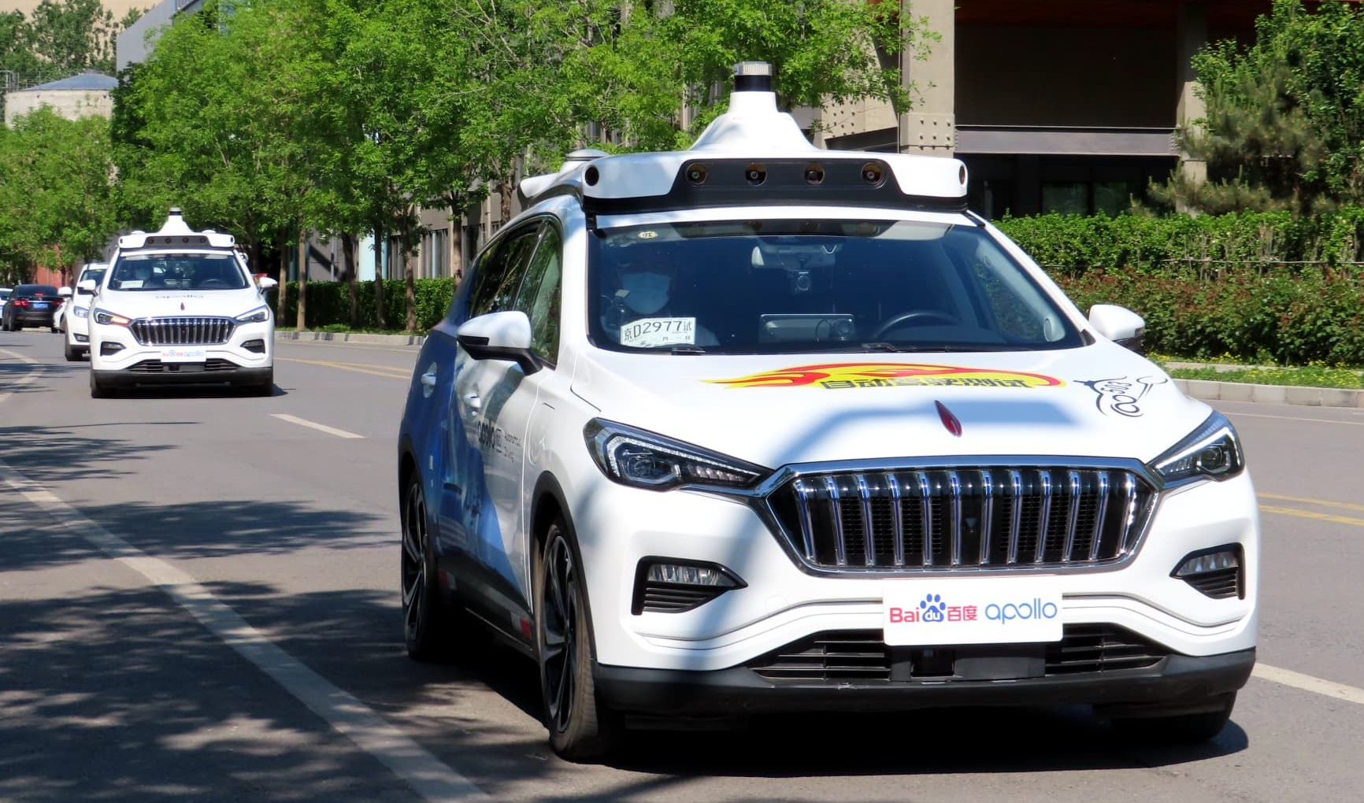
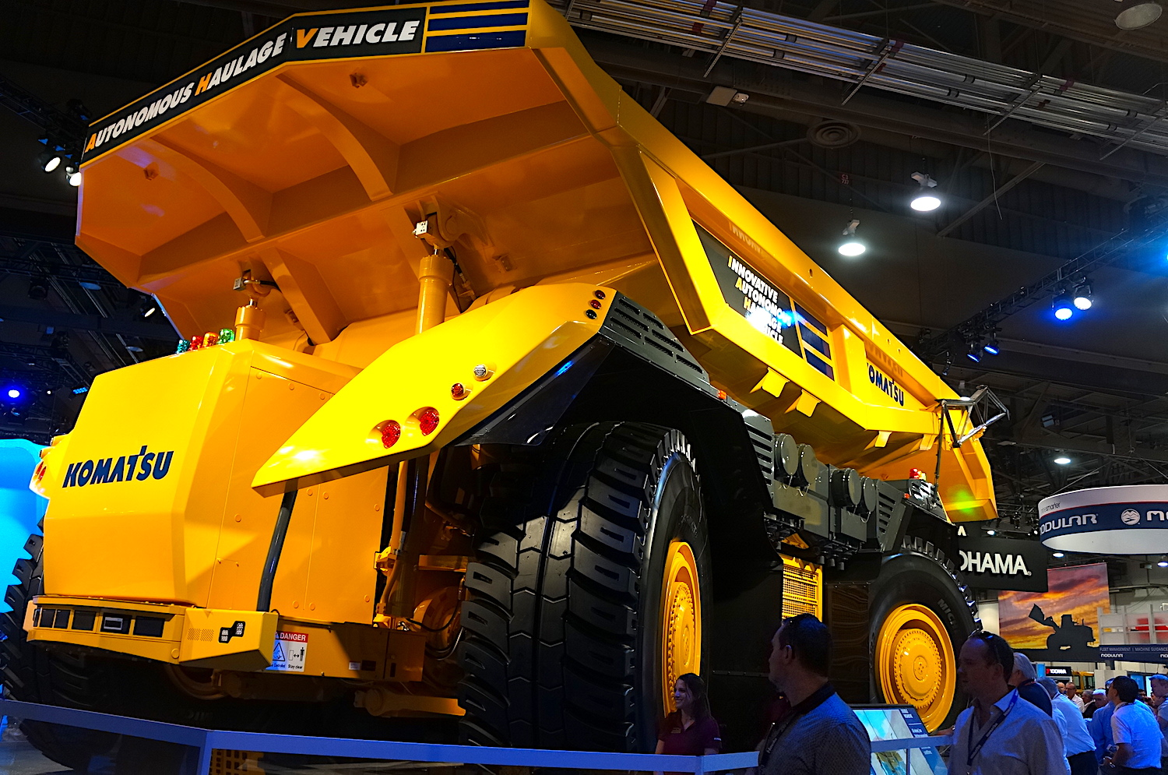
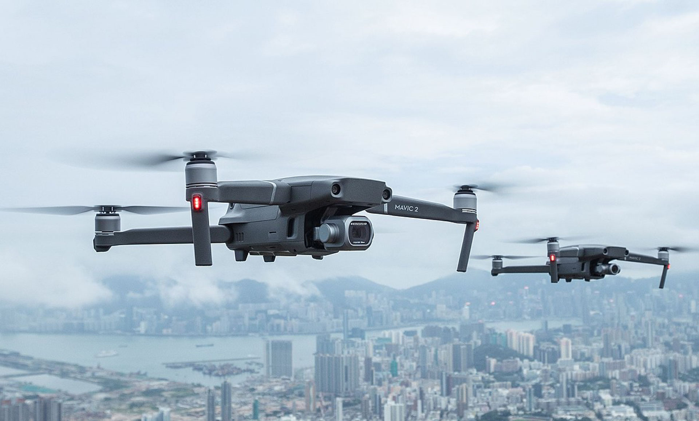
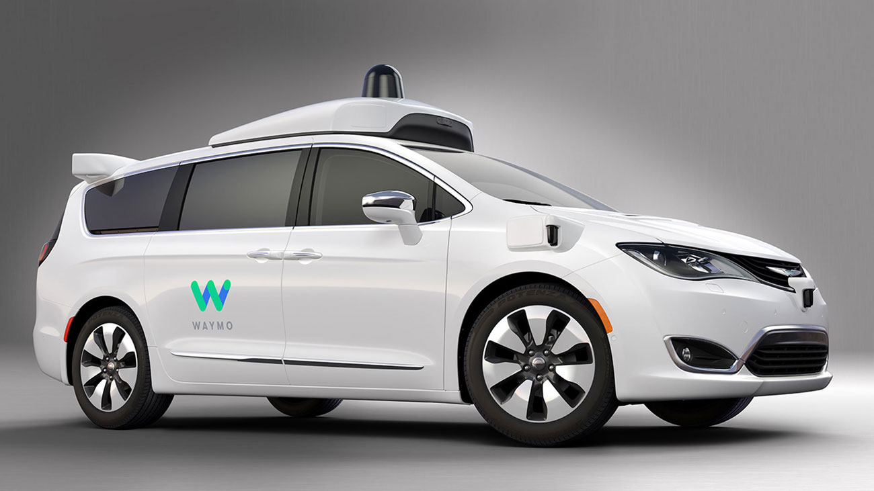
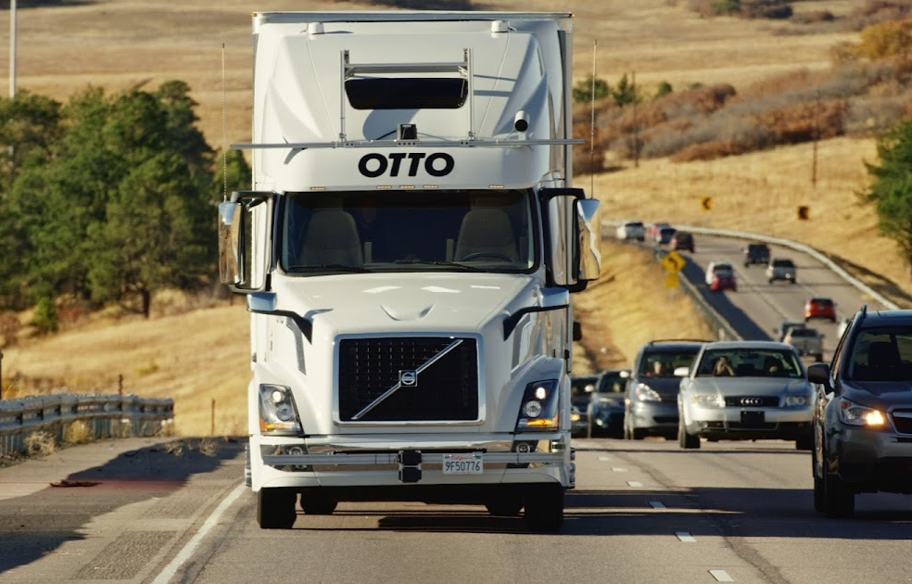
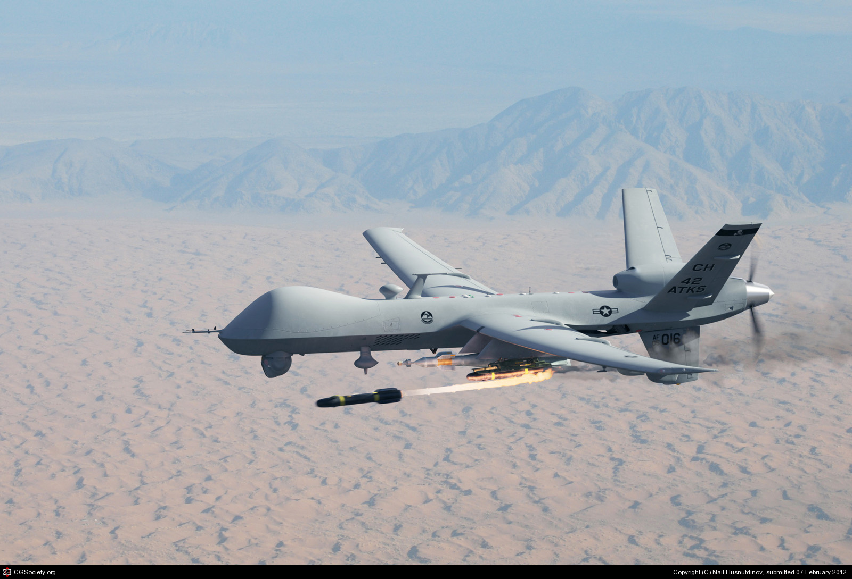
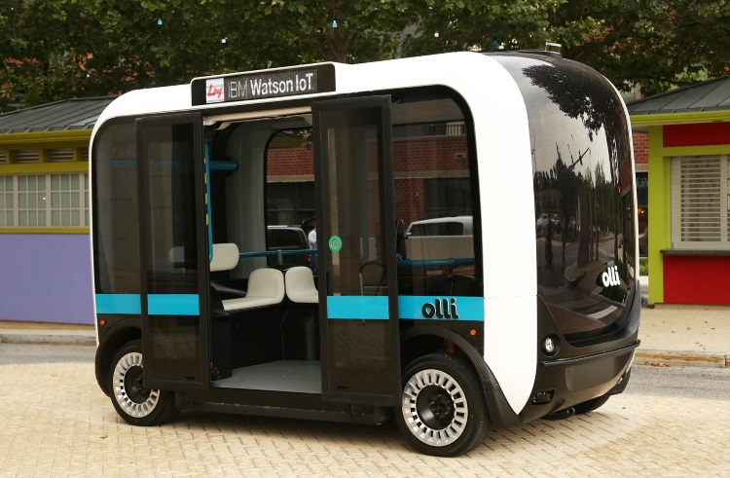
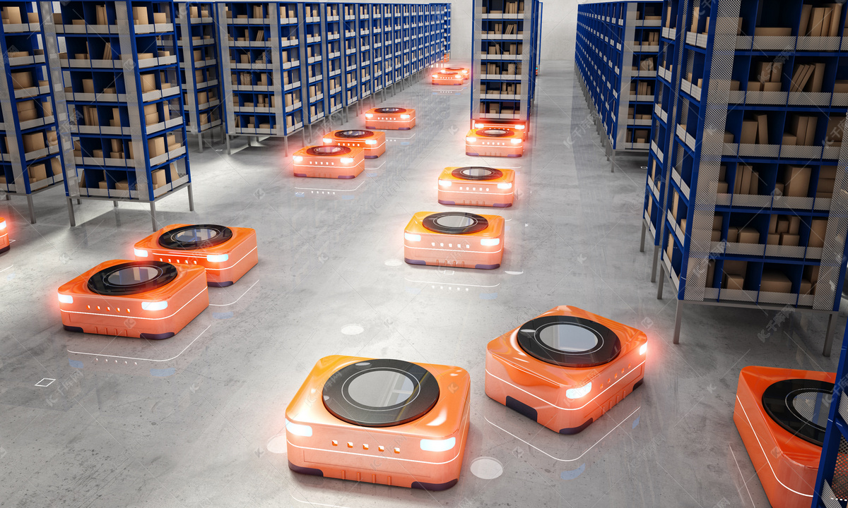
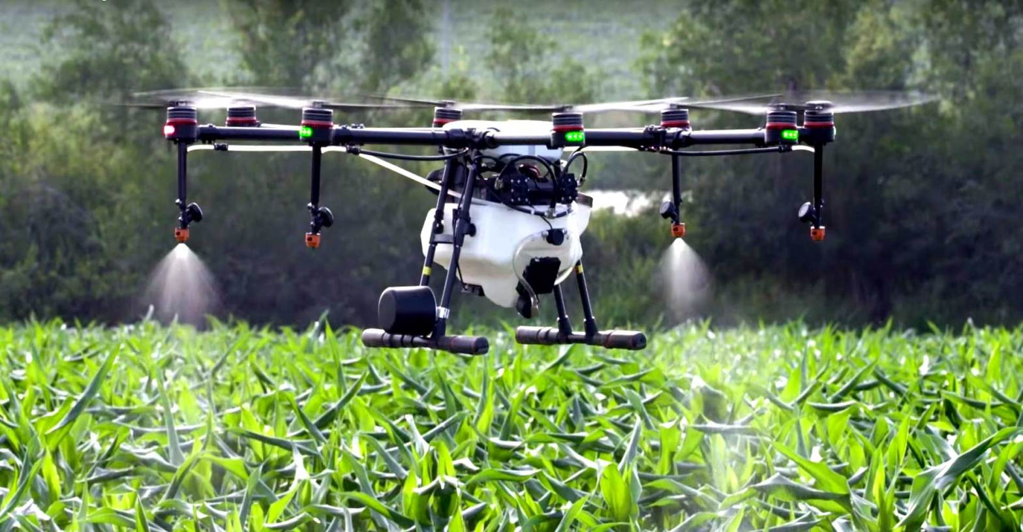
¿Cuál es el impulsor Físico?
Vehículos autónomos
16 | Sistemas Digitales.

Slide 18
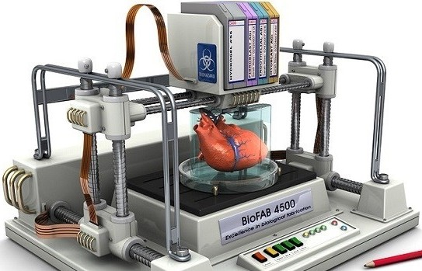
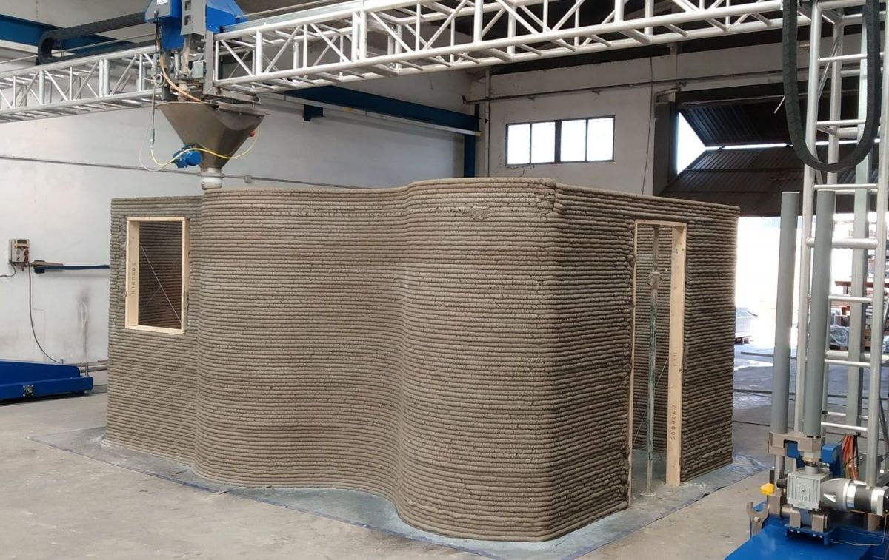
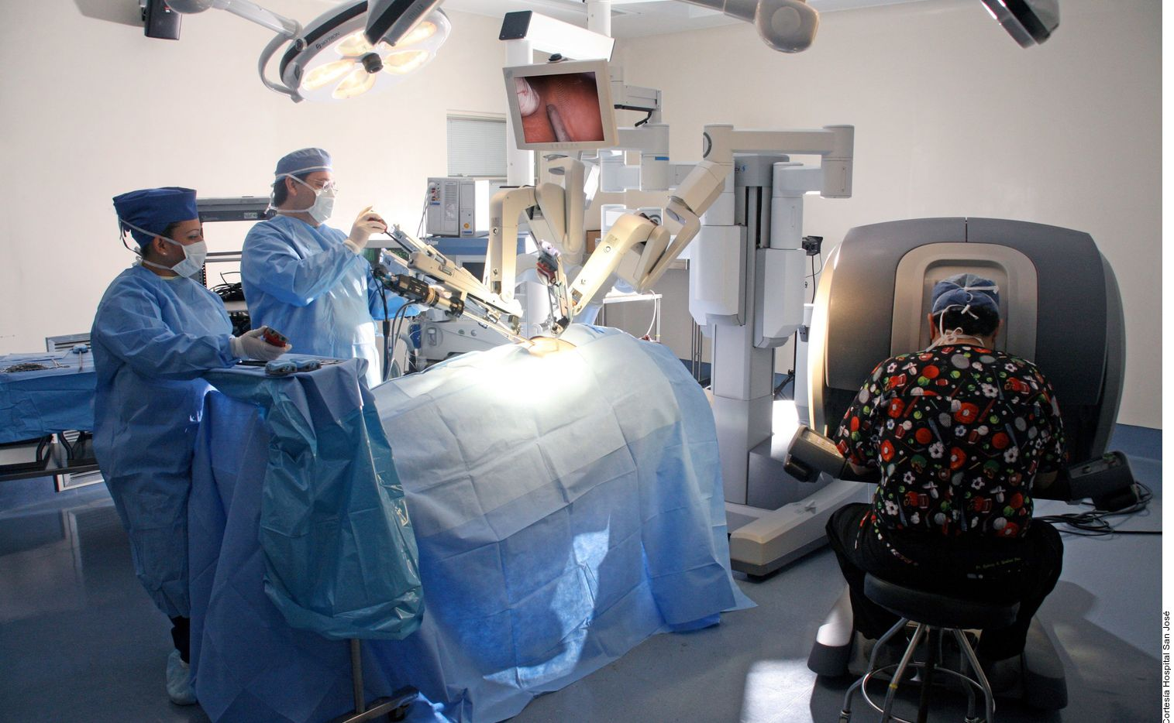
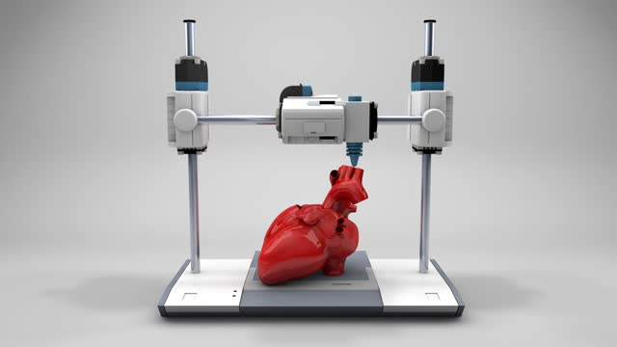

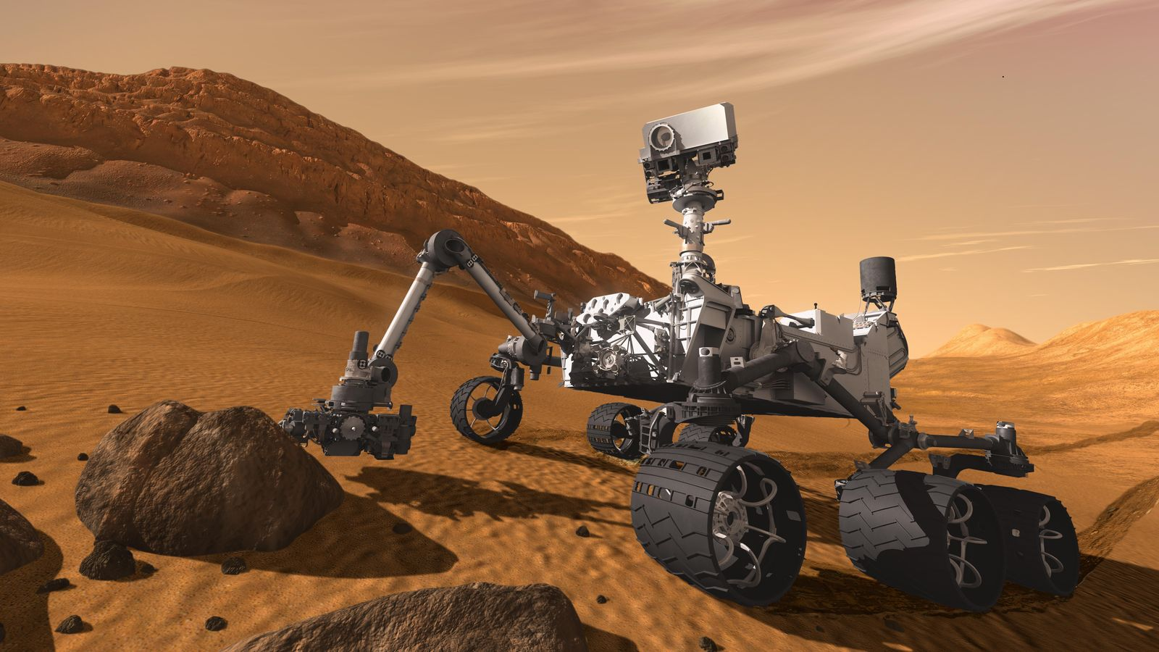
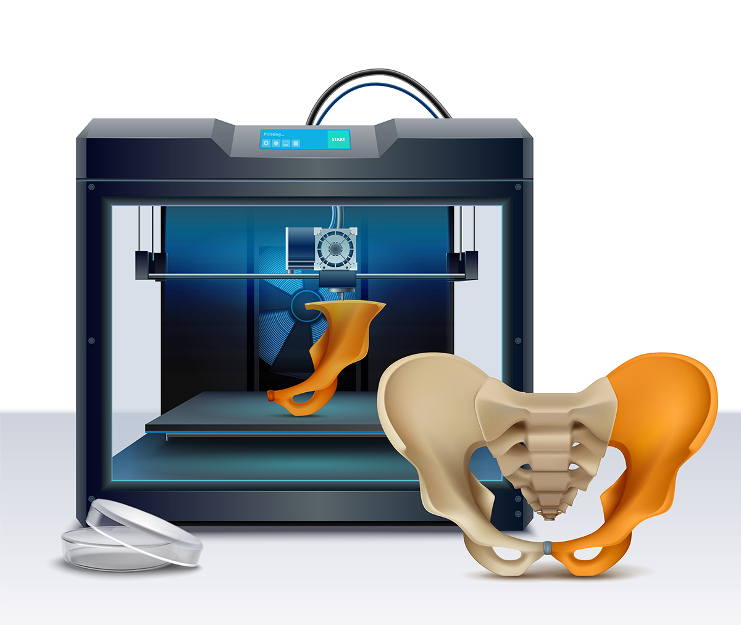
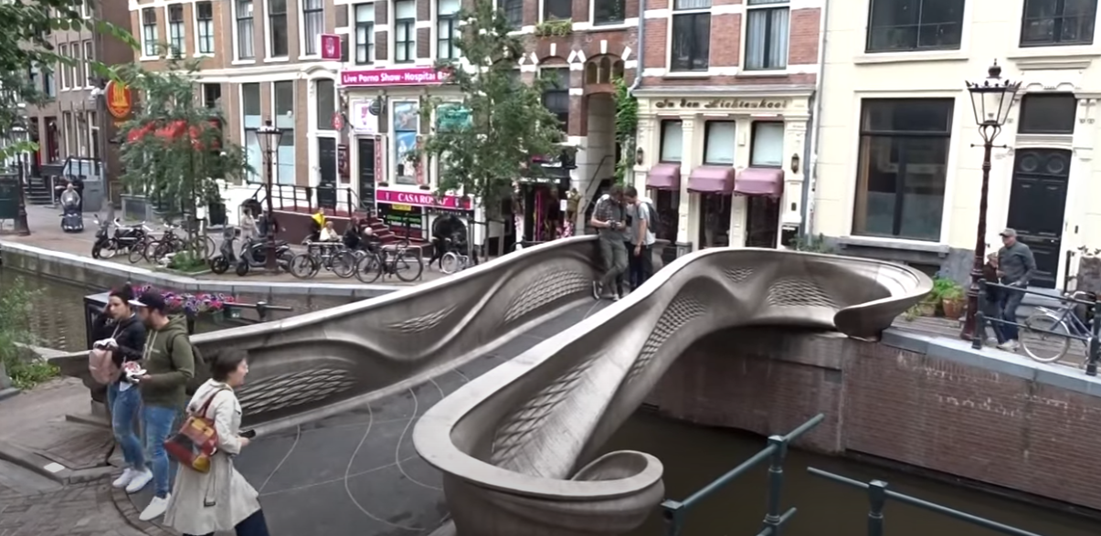
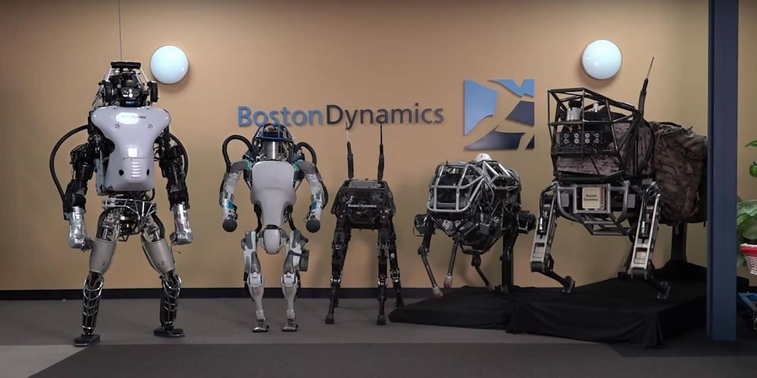
¿Cuál es el impulsor Físico?
Impresión 3D
Robótica avanzada
16 | Sistemas Digitales.

Slide 19
¿Cuál es el impulsor Digital?
Cloud Computing: Servicios de computación a través de Internet. Usuarios consumen recursos y servicios sin requerir infraestructuras propias.
Internet de las cosas (IoT): Dispositivos físicos interconectados para monitorear y controlar activos y actividades.
Big Data: Refiere a grandes conjuntos de datos complejos que requieren herramientas especializadas para su procesamiento y análisis, revelando patrones y conocimientos relevantes sobre comportamientos y consumos de los usuarios.
Blockchain: Protocolo seguro que permite verifica transacciones sin autoridad central, utilizado en aplicaciones financieras como Bitcoin, certificados, títulos de propiedad y procesos médicos entre otros.
Realidad Aumentada: Combina elementos del mundo real con elementos virtuales para mejorar la percepción de la realidad.
Realidad Virtual: Simulación computarizada inmersiva que recrea un entorno tridimensional donde los usuarios pueden sumergirse y explorar.
Plataformas tecnológicas: Facilitan la conexión de personas, activos y datos, y crean nuevas formas de consumo de bienes y servicios. Ejemplos Uber, Spotify, Netflix, han transformado la forma en que las personas acceden a servicios.

Slide 20
¿Cuál es el impulsor Biológica?
Innovaciones en Genética:
  Reducción del costo y facilidad de secuenciación genética ADN.
  Proyecto Genoma Humano tomó más de diez años y 2.700 millones de dólares.Hoy, un genoma se secuencia en pocas horas y por menos de 1.000 dólares.
Biología sintética:
  Permite la personalización de organismos mediante la configuración del ADN.
Revolución en medicina personalizada:
  Mejora en el tratamiento del cáncer al determinar la constitución genética de un tumor.
  Medicina más precisa y terapias dirigidas.
Ingeniería genética:
  Más precisa, eficaz y fácil de usar.
  Limitaciones jurídicas, regulatorias y éticas.
  Modificación de animales y creación de cultivos resistentes.
  Diseño de animales para producir productos farmacéuticos y órganos de trasplante.

Slide 21
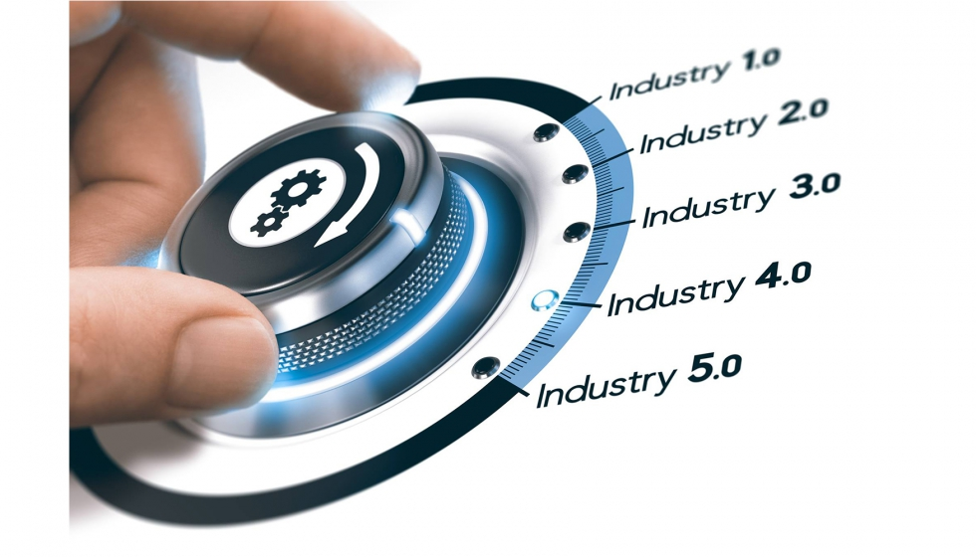
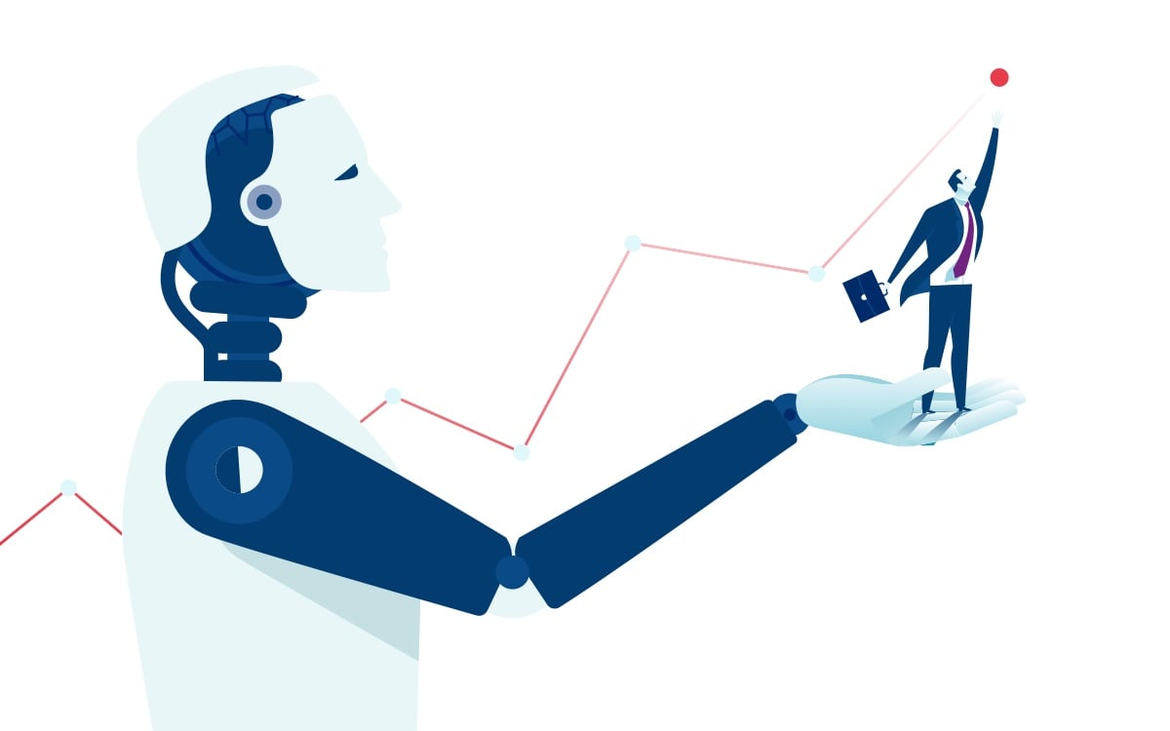
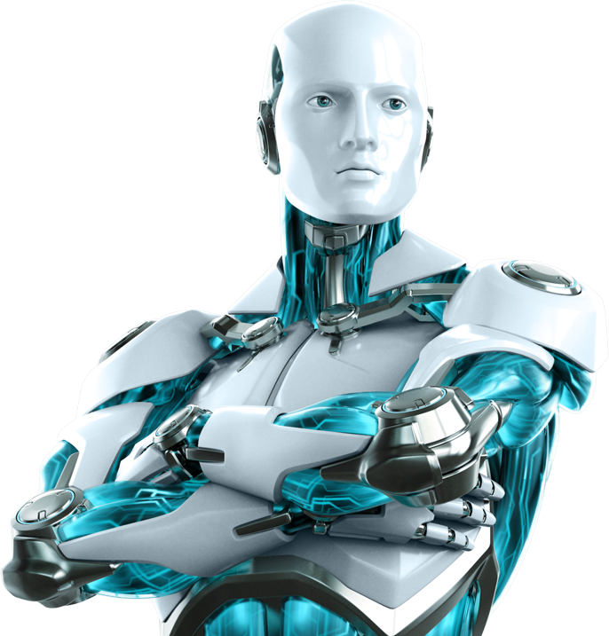
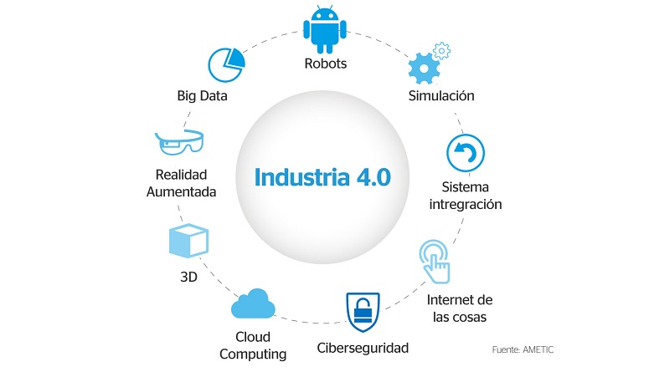
Industria 5.0
₌
Colaboración entre la IA y humanos para mejorar la productividad y la eficiencia.
₊
IA y ML

Slide 22
Cualidades y aptitudes requeridas en los profesionales de IT.
9
1
Pasión
Capacidad de resolver problemas
5
Inteligencia emocional
Resiliencia.
Sólido conocimiento técnico.
Pensamiento crítico, lógico y analítico.
Relaciones interpersonales, empatía.
Escucha activa.
Comunicaciones asertivas.
"Si te dedicas a aquello que te gusta y te apasiona, no es necesario contar con ningún plan maestro para alcanzar el éxito"
2
Mark Zuckerberg
Cofundador / CEO de Facebook.
Abordaje metodológico
6
Adaptabilidad
Análisis de causas y efectos, ¿5 Porque´s?, Matriz de Eisenhower, 6M, 5S y otros.
Estrategia y táctica. OKR, PDCA y BPM.
Capacidad de adaptarse a los cambios.
Aprendizaje autodirigido.
3
"Stay hungry, stay foolish“
“Quédate con hambre, sigue alocado”.
Sé insaciable, aventúrate.
Haz lo que no se atreven a hacer los demás.
Piensa fuera de la caja. Nunca te conformes.
Sigue asombrándote como si fueras un niño…
Steve Jobs
Trabajo en equipo
7
Creatividad e innovación
Apertura y humildad.
Metodologías ágiles. Design Thinking, Scrum, Kanban y otros.
Visualizar e imaginar soluciones diferentes.
Pensamiento lateral.
4
Capacidad de aprender
8
Negociación
Desaprender y volver a aprender.
Diciplina y autogestión.
Preparación previa.
Identificación de intereses comunes.
Orientado a resultados.

